Slide 1
任务定义
机器翻译（Machine Translation, MT）
机器翻译是自然语言处理领域中最经典、最具挑战性且应用最广泛的任务之一。其核心目标是将一种自然语言（源语言）的文本自动转
换为另一种自然语言（目标语言）的文本，同时最大程度地保留原文的语义、语气和风格。
具体来说，给定一段源语言文本，机器翻译系统需要理解其词汇、语法、语义及上下文信息，跨越语言之间的差异，包括词序、语法结构、
成分省略和修辞表达等，并结合目标语言的语言规范与表达习惯，生成流畅、准确、自然的目标语言文本。
机器翻译的难点主要体现在两个方面。一方面，不同语言在词汇、句法结构、语义表达和文化背景上存在显著差异。另一方面，翻译过程
还需要处理多义词、成语、俚语、专有名词、长难句、指代消解和逻辑关系等复杂现象，并在忠实原文和符合目标语言表达习惯之间取得
平衡。此外，领域差异和语言风格也会显著影响翻译质量。
随着深度学习和大规模预训练模型的发展，神经机器翻译（NMT）已成为主流方法。端到端学习显著提升了翻译的流畅度和准确性，但长
文本一致性、低资源语言、专业领域术语翻译以及文化适配等方面仍面临诸多挑战。机器翻译已广泛应用于跨语言沟通、文档翻译、跨境
电商、国际合作和信息获取等场景，是连接不同语言与文化的重要技术基础。
图像描述生成（Image Captioning）
图像描述生成是计算机视觉与自然语言处理交叉融合的一项典型任务。其核心目标是根据输入图像的视觉内容，自动生成一段能够准确、
全面且通顺地描述图像关键信息的自然语言文本。
具体来说，给定一张图像，模型需要识别图像中的物体及其属性，理解人物及其动作、场景类型、位置关系、空间布局以及图像中的事件
或活动，并将这些视觉信息组织成符合语法规则、逻辑清晰、表达自然的句子或段落。
图像描述生成的难点在于，图像中的信息通常丰富且具有多层次特征。模型既需要关注关键区域，也要避免遗漏重要内容或生成过多冗余
信息。此外，同一幅图像可能存在多种合理的描述方式，复杂场景中的多物体交互、遮挡、光照变化和视角差异也会带来识别与理解方面
的挑战。
主流方法通常使用卷积神经网络或视觉Transformer提取图像特征，再结合循环神经网络或Transformer解码器生成文本。图像描述生成
在辅助视觉理解、视障人士支持、图像检索、自动文案生成、内容审核、人机交互、教育和娱乐等领域具有广泛应用前景，也是图文对话
和视觉问答等高级视觉语言任务的重要基础。

Slide 2
高效推理
Method | GSM8K |  |  | MATH-500 |  |  | AMC23 |  |  | AIME24 |  |  | AIME25 |  |  | AVG.
 | Acc↑ | Tok | ReL↓ | Acc↑ | Tok | ReL↓ | Acc↑ | Tok | ReL↓ | Acc↑ | Tok | ReL↓ | Acc↑ | Tok | ReL↓ | Acc↑ | ReL↓
Qwen2.5-1.5B 系列
Ours (Base) | 80.1 | 2086 | 76.2 | 78.8 | 3958 | 139.4 | 62.5 | 6392 | 242.9 | 20.0 | 13765 | 536.8 | 16.7 | 12684 | 504.7 | 51.5 | 300.0
+H2O | 76.1 | 2116 | 71.7 | 75.4 | 3835 | 128.5 | 55.0 | 6230 | 209.7 | 13.3 | 13921 | 462.2 | 10.0 | 12802 | 428.6 | 46.0 | 260.1
+SepLLM | 77.3 | 2230 | 75.8 | 76.0 | 3890 | 130.3 | 57.5 | 6573 | 220.2 | 13.3 | 13690 | 452.6 | 13.3 | 12690 | 423.9 | 47.5 | 260.6
LightThinker | 78.8 | 2109 | 69.6 | 77.6 | 4060 | 134.8 | 60.5 | 6312 | 214.6 | 16.7 | 13827 | 461.6 | 13.3 | 12934 | 434.6 | 50.1 | 263.0
INFTYTHINK | 79.5 | 2503 | 89.3 | 78.0 | 4750 | 170.2 | 62.5 | 7605 | 263.5 | 16.7 | 16318 | 566.2 | 16.7 | 15020 | 501.0 | 50.7 | 318.0
Ours (Full) | 82.1 | 2116 | 69.7 | 81.2 | 3812 | 125.8 | 67.5 | 6460 | 213.2 | 26.7 | 13610 | 440.1 | 23.3 | 12910 | 416.0 | 56.2 | 253.0
Qwen2.5-7B 系列
Ours (Base) | 89.4 | 2649 | 96.4 | 87.4 | 4253 | 161.6 | 82.5 | 6704 | 242.9 | 40.0 | 12901 | 522.1 | 30.0 | 13204 | 548.1 | 65.9 | 314.2
+H2O | 83.5 | 2730 | 92.0 | 82.6 | 4389 | 147.1 | 77.5 | 6843 | 209.7 | 30.0 | 13274 | 448.9 | 23.3 | 13204 | 443.7 | 59.4 | 268.3
+SepLLM | 84.9 | 2582 | 92.3 | 84.2 | 4244 | 143.4 | 80.0 | 6511 | 220.2 | 33.3 | 13100 | 484.7 | 23.3 | 12972 | 435.9 | 61.1 | 275.5
LightThinker | 85.6 | 2779 | 90.0 | 84.8 | 4321 | 145.2 | 80.0 | 6790 | 214.6 | 33.3 | 13307 | 449.0 | 26.7 | 13250 | 443.9 | 62.1 | 268.5
INFTYTHINK | 87.9 | 3237 | 117.0 | 86.2 | 5050 | 184.8 | 82.5 | 8061 | 254.3 | 36.7 | 15094 | 508.7 | 30.0 | 15448 | 530.5 | 64.7 | 319.0
Ours (Full) | 90.9 | 2603 | 87.2 | 90.0 | 4196 | 140.6 | 85.0 | 6665 | 213.2 | 43.3 | 13017 | 434.8 | 33.3 | 13191 | 440.6 | 68.3 | 263.3
问题
长链推理成本高，推理 Token 急剧
增长；
鲁棒性不足，在复杂数学推理任务
上表现不稳定；
泛化有限，不同难度和题型下差异
明显。
方法
引入筛选（过滤低质量路径）；
结构化压缩（减少冗余 Token）；
多路径投票（提升一致性）；
奖励模型重排序（偏好高质量解）。
实验设置
模型：Qwen2.5-1.5B / Qwen2.5-7B
数据集：GSM8K, MATH-500, AMC23,
AIME24, AIME25
评测指标：Accuracy(↑), Token(↓),
注：Acc↑ 表示 Accuracy 越高越好，ReL↓ 表示相对长度（越低越好），Tok 表示生成 Token 数（越低越好）。
Rel. Length(↓)
评测方式：单次采样，温度=0.7，
最大生成长度=32768
问题总结
方法要点
实验结论（简要）
硬件：8×A100 80GB
进一步分析（待做）
长链推理导致 Token 激增，推理延迟高；
筛选：基于规则+模型置信度过滤低质量路径；
压缩：合并冗余步骤，减少无效 Token；
投票：多路径多数投票，提升一致性；
奖励模型：重排序候选解，优先高质量输出。
相比基线，Ours (Full) 在大多数数据集上取得最好
不同过滤阈值对性能与成本的影响；
奖励模型替换与消融实验；
泛化到更多数据集与跨模型验证；
长链推理可解释性与错误分析。
某些基线方法在高难度数据集（AIME）性
的准确率；
能明显下滑；
同时显著降低相对长度（ReL），控制了推理成本；
不同模型规模、数据集之间存在较大波动。
在 7B 模型上收益更明显，但增益并非在所有设置
下完全一致。

Slide 3
实验
模糊性判断
正确率
Metrics |  | Mistral-7B | LLaMA-2-7B | GPT-4 | Mistral-Interact
Vagueness Judgment Accuracy (%) |  | 49.07 | 79.63 | 82.41 | 85.19
Missing Details Recover Rate (of Importance Level, %) | - Lv 3 | 68.42 | 60.98 | 75.22 | 72.28
 | - Lv 2 | 56.94 | 38.76 | 63.14 | 67.08
 | - Lv 1 | 23.08 | 28.92 | 37.50 | 27.94
Summary Intention Coverage Rate (%) |  | 91.43 | 61.87 | 100.00 | 96.37
↑Options Presenting Rate (%) |  | 42.46 | 47.64 | 40.31 | 84.08
↑Options Reasonable Rate (%) |  | 100.00 | 81.79 | 100.00 | 98.70
↑Average Provided Options |  | 1.46 | 1.35 | 1.21 | 2.72
Average Inquired Missing Details |  | 3.91 | 5.80 | 4.78 | 4.52
Average Conversation Rounds |  | 1.62 | 3.02 | 2.69 | 4.15
Average Inquired Missing Details Per Round |  | 2.80 | 2.49 | 2.31 | 1.26
缺失细节的
恢复率
总结的意图
准确率
1.
Mistral-Interact 能够最准确地判断任务模糊性。
2.
Mistral-Interact 能够恢复超过70%的最重要的缺失细节，远远优于其他开源模型。
3.
Mistral-Interact 能够根据用户意图做出准确的总结，远远优于其他开源模型。

Slide 4
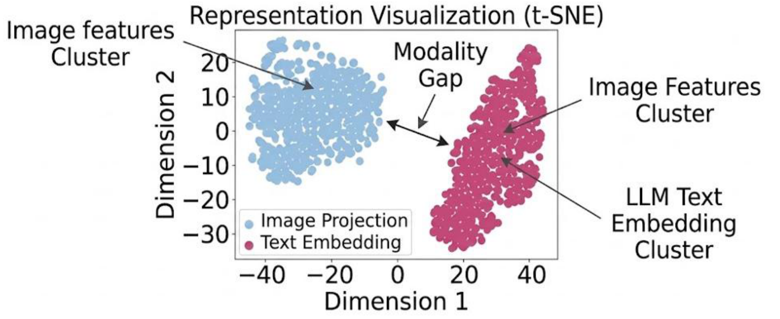
背景
大型视觉语言模型中上下文学习的挑战
1. 跨模态交互的复杂性
TT
文本
模型在浅层收集和理解信息
模型在深层进行视觉和语言信息的交互
图片
!
上下文丢失、注意力分散
浅层
深层
收集和理解信息
进行信息交互
2. 不同模态表征空间的差异
视觉特征和LLM嵌入处于不同的空间
!
跨模态信息存在间隙

Slide 5
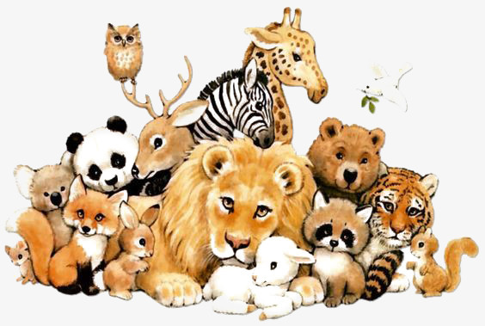
背景
大型视觉语言模型（LVLMs）
结合图像和文字信息，以便模型理解和完成跨模态任务。
文本
图中最大的动物是什么？
图像文本问答
图像文本匹配
图片
图像描述生成
文本生成图像
上下文学习（ICL）
模型查看少量示例，根据示例学习如何处理新的问题。
狮子

Slide 6
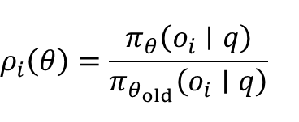
为什么要引入GRPO?
1
GRPO 定义
2
概率比
符号说明
Group Relative Policy Optimization
$$ρ_{i}\left(θ\right)=\frac{π_{θ}\left(o_{i}∣q\right)}{π_{θ_{old}}\left(o_{i}∣q\right)}$$
q :
输入问题
基于组内相对奖励估计优势的
策略优化方法
o_{i} :
第 i 个回答
r_{i} :
奖励得分
3
组内相对优势
4
裁剪目标函数
G :
组内样本数
$${\overset{ˆ}{A}}_{i}=\frac{r_{i}−\operatorname{mean}\left(r_{1},…,r_{G}\right)}{\operatorname{std}\left(r_{1},…,r_{G}\right)}$$
$$J_{GRPO}\left(θ\right)=\frac{1}{G}\sum_{i=1}^{G}{\min\left[ρ_{i}{\overset{ˆ}{A}}_{i},\operatorname{clip}\left(ρ_{i},1−ε,1+ε\right){\overset{ˆ}{A}}_{i}\right]}$$
ε :
裁剪范围
$$−βD_{KL}\left(π_{θ}∥π_{ref}\right)$$
β :
KL系数
!
问题尚未出现，就直接进入定义、符号和公式推导

Slide 7

强化学习：Q- learning
1
MDP 定义
2
优化目标
核心要素
$$MDP=\left(S,A,P,R,γ\right)$$
$$\max_{π}{J\left(π\right)}=𝔼_{π}\left[\sum_{t=0}^{∞}{γ^{t}r_{t}}\right]$$
S : 状态空间
A : 动作空间
P(s′|s,a) : 状态转移概率
R(s,a,s′) : 奖励函数
γ ∈ [0,1) : 折扣因子
状态 s
$$r_{t}=R\left(s_{t},a_{t},s_{t+1}\right)$$
动作 a
3
Bellman 方程
4
Q-learning 更新
策略 π(a|s)
$$V^{π}\left(s\right)=𝔼_{π}\left[r_{t}+γV^{π}\left(s_{t+1}\right)∣s_{t}=s\right]$$
$$Q\left(s_{t},a_{t}\right)←Q\left(s_{t},a_{t}\right)+$$
$$α\left[r_{t}+γ\max_{a}{Q\left(s_{t+1},a\right)}−Q\left(s_{t},a_{t}\right)\right]$$
价值函数 V, Q
$$Q^{π}\left(s,a\right)=𝔼_{π}\left[r_{t}+γQ^{π}\left(s_{t+1},a_{t+1}\right)∣s_{t}=s,a_{t}=a\right]$$
α ∈ [0,1] : 学习率

Slide 8
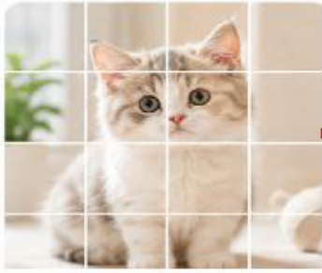
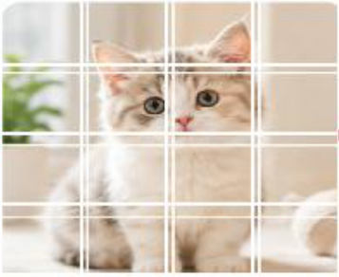
ViT：创新点总结
创新点一： ViT 首先将输入图像划分为固定大小（如 16×16）的不重叠图像块
（patch），并将每个图像块展开后通过线性映射（Linear Projection）得到低
维嵌入向量，形成 Patch Embedding；随后加入可学习的位置编码（Position
Embedding）以保留位置信息，并将图像块序列送入 Transformer Encoder。
创新点二： ViT 不依赖传统 CNN 的卷积归纳偏置，而是将图像块序列直接输入
标准 Transformer Encoder，通过多头自注意力（Multi-Head Self-Attention）
在全局范围内建模不同图像区域之间的依赖关系，并结合前馈网络（MLP）完成
特征变换。
创新点三： ViT 先在大规模图像数据集上进行预训练，学习通用视觉表示；随后
将预训练模型迁移到下游视觉任务（如图像分类、目标检测、语义分割等）并进
行微调（Fine-tuning），提升在具体任务上的泛化性能。
Linear
Projection
Transformer
Encoder
MLP
Head
分类结果
Cat
ViT 整体框架（示意）

Slide 9
实验：强化学习奖励设计对训练表现的影响
关键指标汇总（跨 Seed 均值）
指标 | Dense | Sparse | Hybrid
平均回报 | 182.1 | 141.0 | 237.9
成功率 | 84.0% | 71.0% | 96.0%
收敛回合数 | 410 | 470 | 320
训练时长 | 1.90 h | 1.80 h | 2.09 h
AUC | 69,963 | 52,251 | 90,752
最终回报 | 200.3 | 161.9 | 256.1
实验观察
实验结论
Dense：平均回报 182.1，成功率 84.0%，410 回合收敛。
Sparse：平均回报 141.0，成功率 71.0%，470 回合收敛。
Hybrid：平均回报 237.9，成功率 96.0%，320 回合收敛。
训练时长分别为 1.90 h / 1.80 h / 2.09 h。
1. Hybrid 平均回报最高（237.9）。
2. Hybrid 成功率最高（96.0%）。
3. Hybrid 收敛回合数最少（320）。
4. Hybrid AUC 最高（90,752）。
5. Hybrid 最终回报最高（256.1）。
最终结论：Hybrid Reward 在大多数关键指标上表现更好。

Slide 10
实验结果：准确率与高效性
Method | GSM8K |  |  | MATH-500 |  |  | AMC23 |  |  | AIME24 |  |  | AIME25 |  |  | AVG.
 | Acc↑ | Tok | ReL↓ | Acc↑ | Tok | ReL↓ | Acc↑ | Tok | ReL↓ | Acc↑ | Tok | ReL↓ | Acc↑ | Tok | ReL↓ | Acc↑ | ReL↓
Qwen2.5-1.5B Series
Ours (Base) | 80.1 | 2086 | 76.2 | 78.8 | 3958 | 139.4 | 62.5 | 6392 | 242.9 | 20.0 | 13765 | 536.8 | 16.7 | 12684 | 504.7 | 51.5 | 300.0
+H2O | 76.1 | 2116 | 71.7 | 75.4 | 3835 | 128.5 | 55.0 | 6230 | 209.7 | 13.3 | 13921 | 462.2 | 10.0 | 12802 | 428.6 | 46.0 | 260.1
+SepLLM | 77.3 | 2230 | 75.8 | 76.0 | 3890 | 130.3 | 57.5 | 6573 | 220.2 | 13.3 | 13690 | 452.6 | 13.3 | 12690 | 423.9 | 47.5 | 260.6
LightThinker | 78.8 | 2109 | 69.6 | 77.6 | 4060 | 134.8 | 60.5 | 6312 | 214.6 | 16.7 | 13827 | 461.6 | 13.3 | 12934 | 434.6 | 50.1 | 263.0
INFTYTHINK | 79.5 | 2503 | 89.3 | 78.0 | 4750 | 170.2 | 62.5 | 7605 | 263.5 | 16.7 | 16318 | 566.2 | 16.7 | 15020 | 501.0 | 50.7 | 318.0
Ours | 82.1 | 2116 | 69.7 | 81.2 | 3812 | 125.8 | 67.5 | 6460 | 213.2 | 26.7 | 13610 | 440.13 | 23.3 | 12910 | 416.0 | 56.2 | 253.0
Qwen2.5-7B Series
Ours (Base) | 89.4 | 2649 | 96.4 | 87.4 | 4253 | 161.6 | 82.5 | 6704 | 242.9 | 40.0 | 12901 | 522.1 | 30.0 | 13204 | 548.1 | 65.9 | 314.2
+H2O | 83.5 | 2730 | 92.0 | 82.6 | 4389 | 147.1 | 77.5 | 6843 | 209.7 | 30.0 | 13274 | 448.9 | 23.3 | 13204 | 443.7 | 59.4 | 268.3
+SepLLM | 84.9 | 2582 | 92.3 | 84.2 | 4244 | 143.4 | 80.0 | 6511 | 220.2 | 33.3 | 13100 | 484.7 | 23.3 | 12972 | 435.9 | 61.1 | 275.5
LightThinker | 85.6 | 2779 | 90.0 | 84.8 | 4321 | 145.2 | 80.0 | 6790 | 214.6 | 33.3 | 13307 | 449.0 | 26.7 | 13250 | 443.9 | 62.1 | 268.5
INFTYTHINK | 87.9 | 3237 | 117.0 | 86.2 | 5050 | 184.8 | 82.5 | 8061 | 254.3 | 36.7 | 15094 | 508.7 | 30.0 | 15448 | 530.5 | 64.7 | 319.0
Ours | 90.9 | 2603 | 87.2 | 90.0 | 4196 | 140.6 | 85.0 | 6665 | 213.2 | 43.3 | 13017 | 434.8 | 33.3 | 13191 | 440.6 | 68.3 | 263.3

Slide 11
汇报结束！
THANKS
Q & A
感谢聆听！

